Slide 1

Aktuálne informácie o mobilitných štipendiách a grantoch
STU 16. 10. 2017
Silvia Kotuličová, SAIA, n. o.,
www.saia.sk

Slide 2
Slovenská akademická informačná agentúra
zastúpenie v 5 mestách:
BA
NR
ZA
BB
KE

Slide 3
Čo robíme v SAIA?
Poskytujeme informácie
a poradenstvo
o štúdiu
a výskumných pobytoch pre záujemcov zo SK v zahraničí a pre záujemcov zo ZAHR na Slovensku.
Organizujeme výberové konania
na štipendijné pobyty
do zahraničia, resp. pre ZAHR na Slovensku
(na základe bilaterálnych dohôd, ponúk vlád a NŠP).
Organizujeme semináre
a informačné dni, zúčastňujeme sa vzdelávacích veľtrhov a iných informačných podujatí.
Vydávame publikácie
a Bulletin SAIA
(aj v elektronickej podobe).

Slide 4

Publikácia
„Štipendiá a granty“

Slide 5
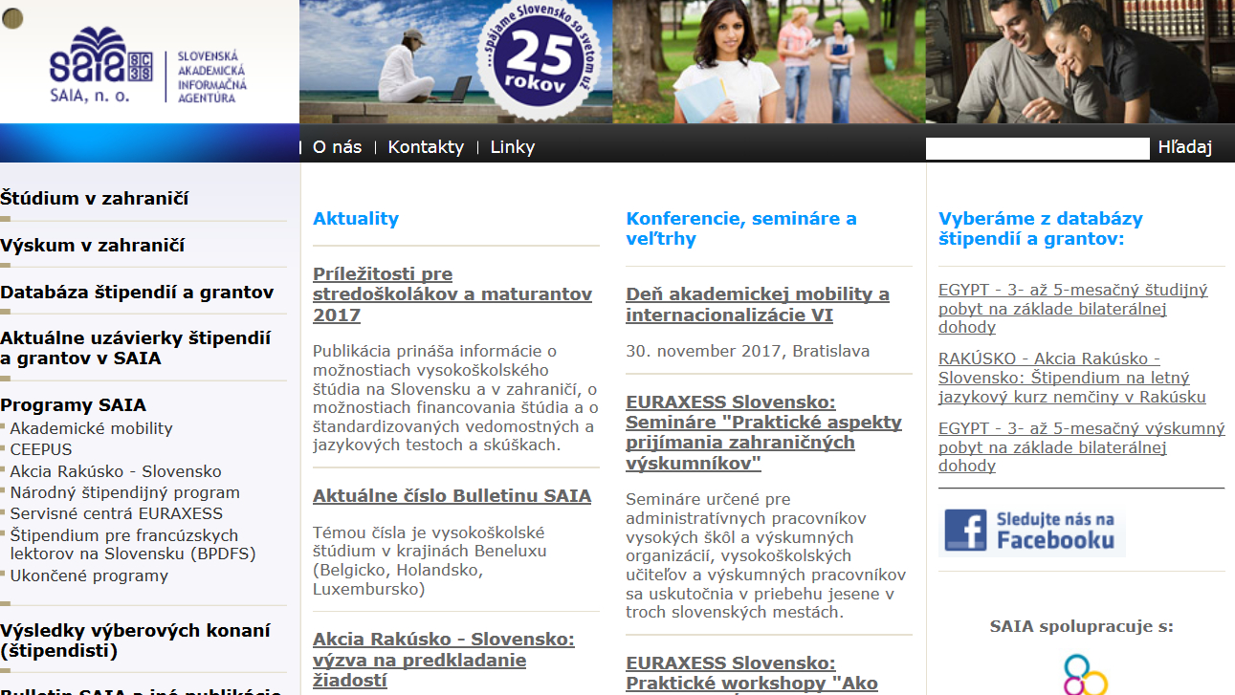
www.saia.sk

Slide 6
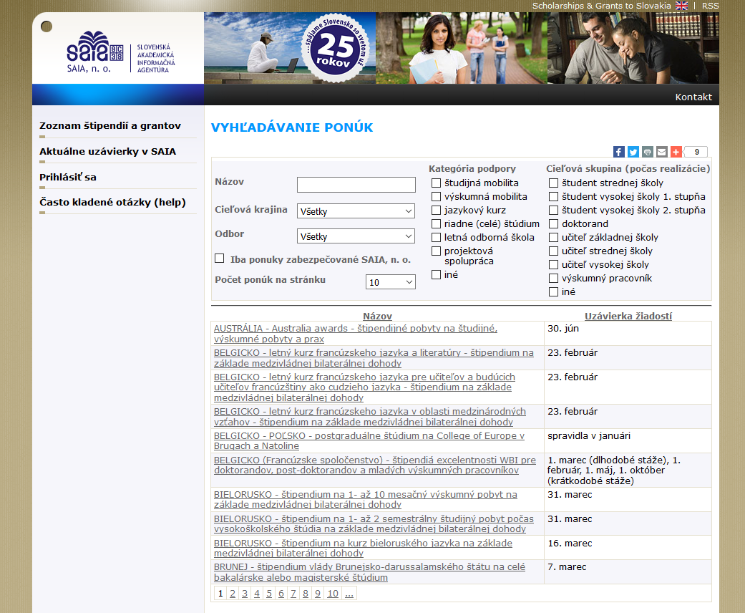
Databáza štipendií a grantov
Vyslania:
www.granty.saia.sk
Prijatia:
www.grants.saia.sk

Slide 7
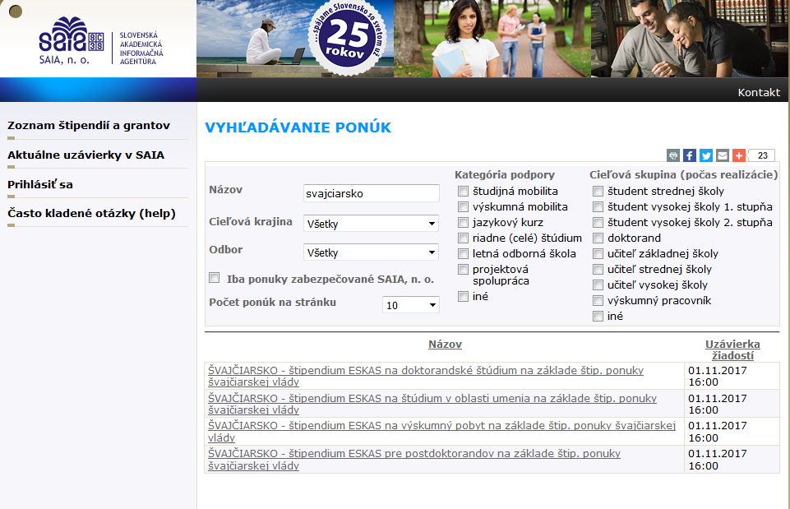
www.granty.saia.sk

Slide 8
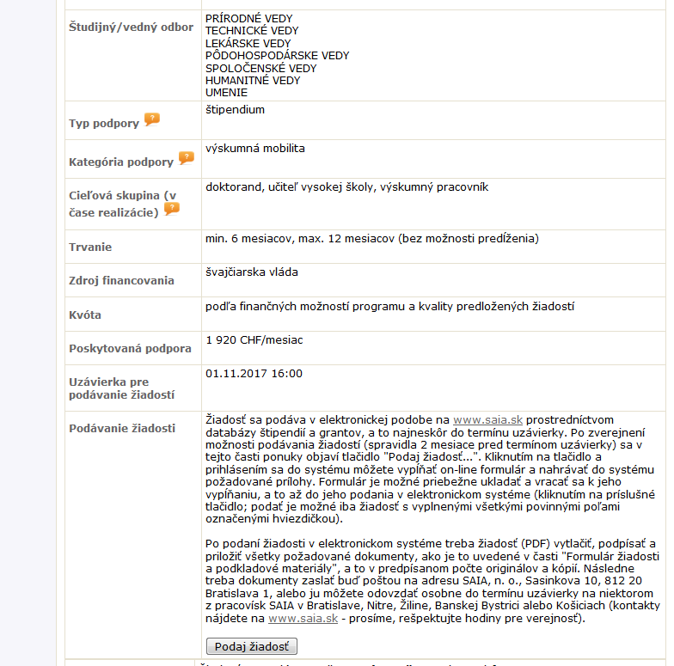
www.granty.saia.sk

Slide 9

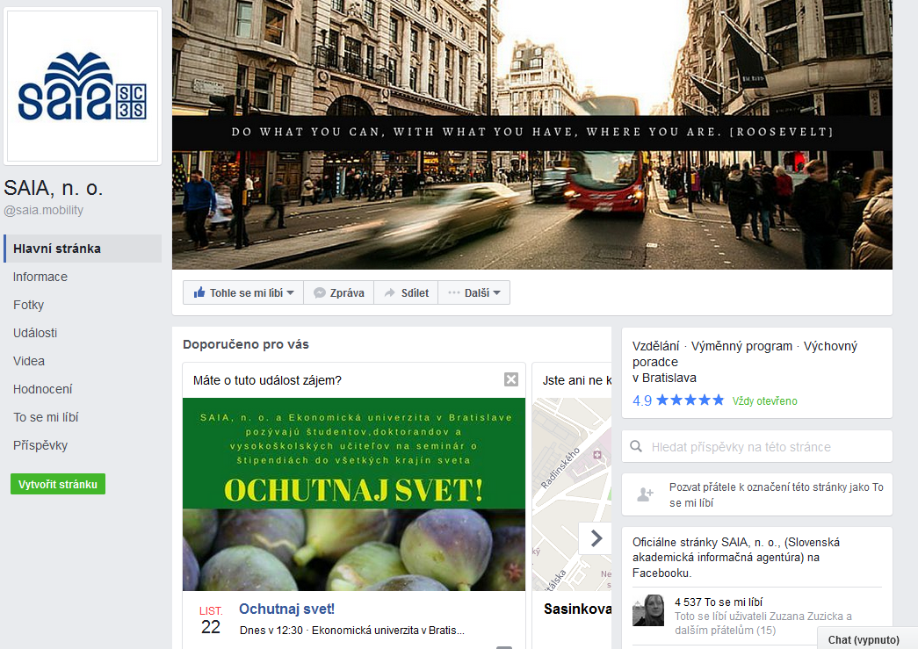
www.facebook.com/saia.mobility

Slide 10
Hlavné štipendijné programy
SAIA, n. o.
Akademické mobility – medzivládne bilaterálne dohody a ponuky zahraničných vlád
Národný štipendijný program na podporu mobilít
CEEPUS (Stredoeurópsky výmenný program pre univerzitné štúdiá)
Akcia Rakúsko – Slovensko, spolupráca vo vede a vzdelávaní

Slide 11

Akademické mobility
Štipendiá na základe medzivládnych bilaterálnych dohôd a ponúk jednotlivých krajín
www.granty.saia.sk

Slide 12
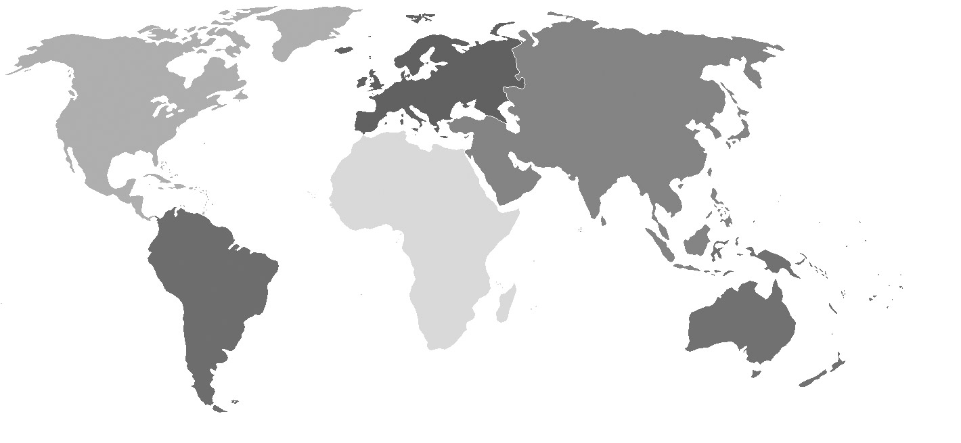
Akademické mobility
Čína, India, Japonsko, Kazachstan,
Kórea,
Taiwan
Ázia
Afrika
Belgicko, Bielorusko,
Bulharsko, Česko, Dánsko,
Estónsko, Fínsko, Francúzsko,
Grécko, Litva, Lotyšsko,
Chorvátsko, Island,
Macedónsko, Maďarsko,
Moldavsko, Nemecko,
Poľsko, Portugalsko, Rumunsko, Rusko, Slovinsko, Srbsko, Švajčiarsko, Taliansko, Ukrajina
Amerika
Mexiko, Spojené štáty americké
Blízky Východ
Európa
Izrael
Turecko
Egypt
Austrália
Austrália

Slide 13
Akad. mobility – typy pobytov
Pobyty sú rôzne (v závislosti od krajiny), ale najčastejšie:
  Študenti
    semestrálne/ročné pobyty
    letné jazykové kurzy
    (niekedy aj celé štúdium)
  Doktorandi
    študijné/výskumné pobyty 1 – 12 mes.
    jazykové kurzy
    (niekedy aj celé štúdium)
  VŠ učitelia/výskumníci
    výskumné pobyty 1 – 12 mes.
    krátkodobé pobyty do 14 dní

Slide 14
Akad. mobility – podmienky
ak BILAT. DOHODA: zahr. strana hradí pobytové náklady, SK (minedu) hradí cestovné
Ak ZAHR. PONUKA: financovanie podľa ponuky
uzávierky 1 x ročne (v rôznych termínoch podľa krajiny; najčastejšie február/marec)
cez AM možno nielen vyslať do zahraničia, ale aj prijať zahraničného na pobyt (www.grants.saia.sk)

Slide 15
www.saia.sk

Slide 16

Národný štipendijný program
www.stipendia.sk
www.scholarships.sk

Slide 17
Základné informácie
program schválený vládou SR v 2005
financovaný MŠVVŠ SR
výberové komisie menuje minister na návrh SRK, SAV a SAIA
ročný rozpočet (na štipendiá): 1 000 000 €
od 2017 nové podmienky

Slide 18
Národný štipendijný program
– vyslania do zahraničia –
študenti VŠ
(pobyt počas 2. stupňa)
štud. pobyt 1 – 2 semestre
výskum./umel. pobyt k diplomovke 3 – 6 mes.
doktorandi
výsk./umel. pobyt
1 – 10 mesiacov
NOVÉ!
postdoktorandi
výskumný pobyt
3 – 6 mesiacov

Slide 19
Národný štipendijný program
– vyslania do zahraničia –
do všetkých krajín sveta na akúkoľvek univerzitu/výskumnú organizáciu vo svete
AKCEPTAČNÝ LIST / POZVANIE
štipendiá pokrývajú pobytové náklady
  možnosť príspevku na cestovné (cestovný grant)
uzávierka 2x ročne: 30. apríl a 31. október
www.stipendia.sk
silvia.kotulicova@saia.sk

Slide 20
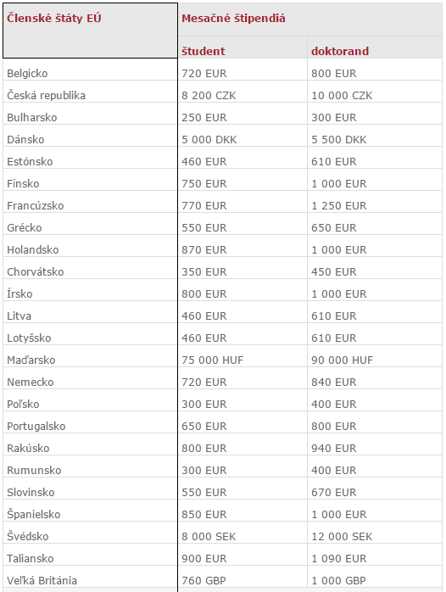

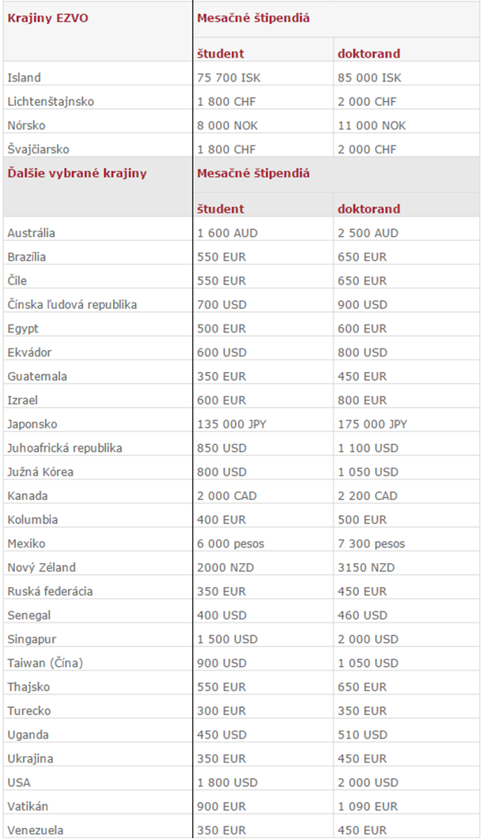

Slide 21
Národný štipendijný program
– prijatia zo zahraničia –
študenti VŠ
(2. stupeň alebo aspoň 3 roky)
študijný pobyt 1 – 2 semestre
doktorandi
výsk./umel. pobyt
1 – 10 mesiacov
VŠ učitelia a výsk./umel. prac.
prednáškový/ výskumný/umelecký pobyt 1 – 10 mesiacov

Slide 22
Národný štipendijný program
– prijatia zo zahraničia –
zo všetkých krajín sveta
SK inštitúcia musí vydať AKCEPTAČNÝ LIST / POZVANIE a originál doručiť do SAIA
štipendiá pokrývajú pobytové náklady
  u študentov a doktorandov možnosť príspevku na cestovné
uzávierka 2x ročne: 30. apríl a 31. október
www.scholarships.sk (EN/FR/ESP/RU/SK)
lukas.marcin@saia.sk

Slide 23

Albánsko, Bosna a Hercegovina, Bulharsko, Česká republika, Čierna Hora, Chorvátsko, Macedónsko, Maďarsko, Moldavsko, Poľsko, Rakúsko, Rumunsko, Slovensko, Slovinsko, Srbsko, Kosovo

Slide 24
Program CEEPUS
pobyty
v rámci sietí
ako freemover
Uzávierka: 2x ročne
15. jún a 31. október
Uzávierka:
30. november

Slide 25
Program CEEPUS
siete škôl
min. tri VŠ (fakulty/katedry)
z rôznych členských krajín programu
uzávierka na nové siete:
15. január
štipendijné/ prednáškové pobyty
študentov, doktorandov
a učiteľov
exkurzie a intenzívne kurzy
v rámci schválených sietí

Slide 26
Program CEEPUS
študenti a
doktorandi
semestrálny pobyt
3 – 10 mesiacov
krátkodobý pobyt (vypracovanie ZP)
1 – 2 mesiace
VŠ učitelia
prednáškové pobyty
1 mesiac
www.ceepus.saia.sk
zuzana.hvatova@saia.sk alebo jana.velecka@saia.sk

Slide 27
Akcia Rakúsko – Slovensko,
spolupráca vo vede a vzdelávaní
www.aktion.saia.sk
www.grants.at

Slide 28
Akcia Rakúsko – Slovensko štipendiá – 2x ročne*: 15. marec a 15. október
doktorandi
diplomanti
3 - 6 mesiacov na prípravu dizertačnej práce
postdocs
krátkodobé pobyty
1 - 3 mesiace na prípravu diplomovej práce
letný jazykový kurz
3 - 6 mesiacov pre postdoktorandov
študenti a doktorandi
(SK do AT – 2018: PRIR + AGRO + MED; 2019 – SPOL)
*uzávierka iba 15. marec
krátka študijná cesta pre VŠ učiteľov/výskumníkov
a doktorandov
(max. 3 dni) *priebežná uzávierka

Slide 29
Akcia Rakúsko – Slovensko projekty – 3x ročne: 15. marec, 15. máj a 15. október
Spolupráca mladých výskumníkov
Doktoráty pod dvojitým vedením
Organizácia rakúsko-slovenských školení (len 15. 3.)
Organizácia rakúsko-slovenských letných jazyk. kurzov (len 15. 10.)
Prednáškové cykly vedeckých pracovníkov
www.aktion.saia.sk
daniela.kirdova@saia.sk

Slide 30
www.saia.sk

Slide 31

Ďakujem za pozornosť...

